Slide 1


PROPTECH · ASISTENTE DE INVERSIÓN INMOBILIARIA
InmoScore
El recomendador de vivienda que entiende tu estilo de vida, no solo tu presupuesto.
Denzel Cloud & DevOps Engineer · Jyns Machine Learning Engineer · Lisseth Data Analyst · Mafer Full-Stack Developer & UX/UI Designer
2026
DPD

Slide 2

PROJECT PROPOSAL
Abstract
• Asistente de búsqueda inmobiliaria para compradores de vivienda propia en Lima Metropolitana.
• Los portales actuales filtran por precio, distrito y número de habitaciones.
• InmoScore agrega tres modelos sobre ese mismo inventario:
· Motor de valoración de precios
· Modelo de visión para la calidad del entorno
· Motor de recomendación personalizado
• Base de datos: seis fuentes públicas consolidadas, entre ellas 24 148 transacciones cerradas y 3 987 avisos de venta.
• Salida: ranking ordenado por perfil, con la explicación de cada recomendación en lenguaje natural.
InmoScore · Week 5
2

Slide 3
PROJECT PROPOSAL
Background & Problem Statement
Background
Problem Statement
• El precio por m² va de S/ 9 299 en Barranco a S/ 2 773 en San Martín de Porres: 3,4 veces según el distrito.
• Urbania y Properati publican precio y fotografías, sin referencia de valor de mercado.
• Las denuncias policiales van de 11 a 81 por mil habitantes entre distritos.
¿Está este inmueble bien valorado respecto al mercado real de su zona y tipo?
¿Cómo es realmente el entorno del inmueble, más allá de las fotos del anuncio?
¿Qué tan confiable es la constructora, en proyectos en planos o en construcción?
Nada de ese contexto aparece en el aviso. La comparación entre opciones queda a criterio del comprador.
InmoScore · Week 5
3

Slide 4
PROJECT PROPOSAL
Target Users & Expected Value
Target Users
Expected Value
Usuario principal: personas naturales que buscan comprar su primera vivienda o cambiar de vivienda en Lima Metropolitana (no inversionistas).
Usuarios secundarios (expansión futura): constructoras e inmobiliarias confiables interesadas en diferenciarse mediante un score de confiabilidad transparente.
Para el comprador: contraste del precio pedido contra 24 148 transacciones cerradas y el índice de zona de 47 distritos.
Para el mercado: expone el historial de 460 promotores registrados ante el Fondo MIVIVIENDA.
Para el curso: seis fuentes públicas integradas en un feature store de 27 variables, reproducible con scripts.
InmoScore · Week 5
4

Slide 5
PROJECT PROPOSAL
Initial Product Scope
Alternativas de solución consideradas
Visualización geoespacial estática
Asistente conversacional (LLM)
InmoScore (elegida)
Descartada: pasiva, no se adapta al usuario.
Descartado: no genera ranking accionable ni comparable.
Combina predicción real con recomendación personalizada explicable.
Dentro del alcance (MVP)
Fuera del alcance (esta iteración)
Lima Metropolitana
Motor de valoración (precio + oportunidad)
Índice compuesto de zona
Motor de recomendación personalizado
Prototipo funcional desplegado
Cobertura nacional
Precalificación real de crédito hipotecario
Score de constructora con cobertura exhaustiva
Aprendizaje continuo por feedback implícito
InmoScore · Week 5
5

Slide 6
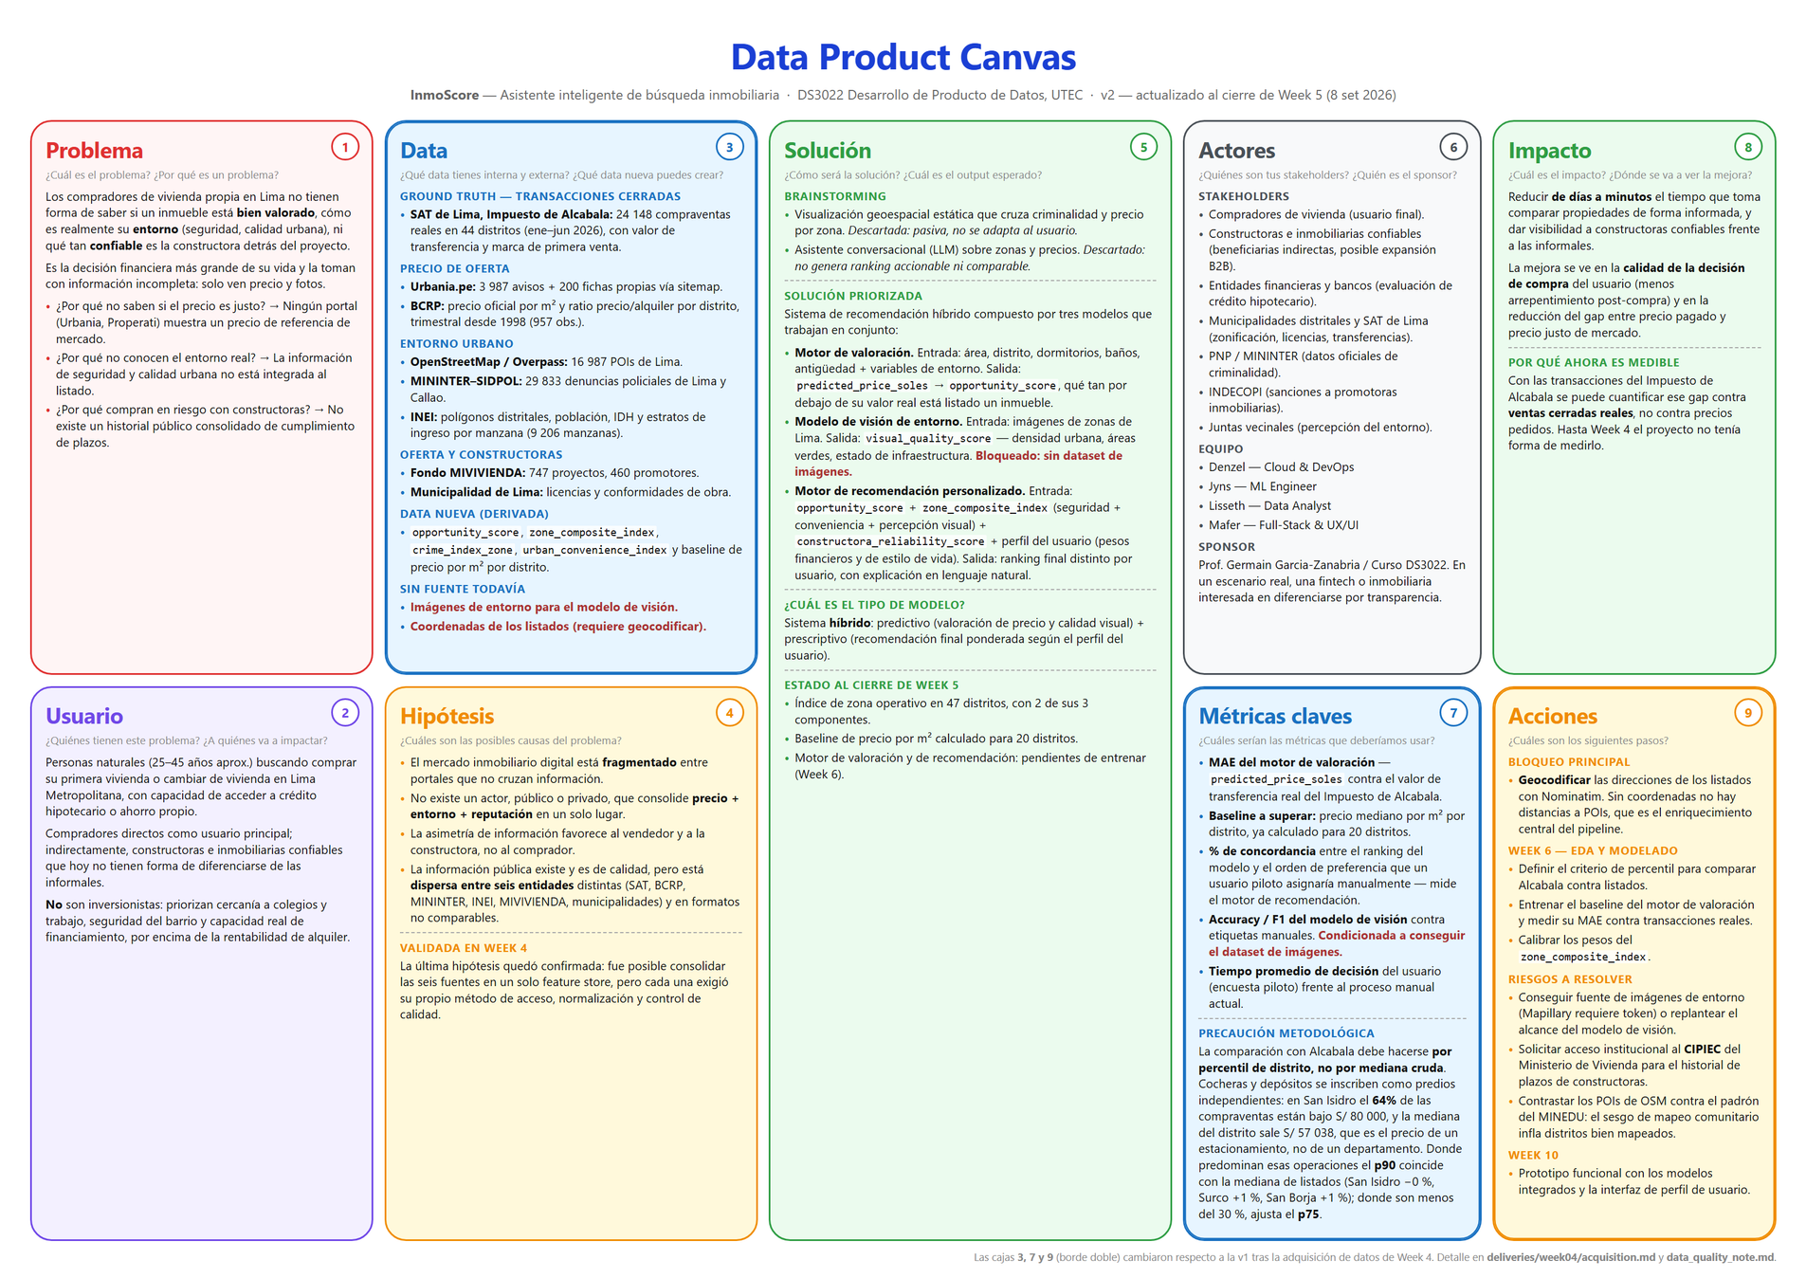

Slide 7
REQUIREMENTS
Stakeholders & User Needs
Stakeholders
User Needs
Compradores de vivienda propia (usuario final)
Constructoras e inmobiliarias confiables (beneficiarias indirectas)
Entidades financieras y bancos (créditos y riesgo crediticio)
Municipalidades distritales (zonificación y servicios urbanos)
Policía Nacional del Perú - PNP (datos oficiales de delincuencia)
Indecopi (fiscalización y récord de sanciones inmobiliarias)
Juntas vecinales y comunidad local (entorno y ruido barrial)
Equipo: Denzel, Jyns, Mafer, Lisseth
Docente / curso DS3022 (sponsor académico)
Contrastar el precio pedido contra ventas cerradas de la misma zona
Medir seguridad, equipamiento urbano y nivel de ingreso del entorno
Revisar cuántos proyectos ha entregado la constructora
Ordenar la oferta según ingreso, ahorro y prioridades propias
Ver qué variable pesó en cada recomendación
InmoScore · Week 5
7

Slide 8
REQUIREMENTS
Functional Requirements
RF-01
Recolectar y normalizar listados inmobiliarios desde portales públicos.
RF-07
Calcular constructora_reliability_score.
RF-02
Calcular distancia a puntos de interés cercanos (colegios, parques, transporte).
RF-08
Permitir ingresar perfil financiero del usuario.
RF-03
Generar predicted_price_soles mediante un modelo de valoración.
RF-09
Permitir declarar preferencias de estilo de vida.
RF-04
Calcular opportunity_score (precio publicado vs. estimado).
RF-10
Generar ranking personalizado combinando todos los scores.
RF-05
Generar visual_quality_score con un modelo de visión por computadora.
RF-11
Explicar en lenguaje natural cada recomendación.
RF-06
Calcular zone_composite_index (seguridad + conveniencia + visual).
RF-12
Visualizar las propiedades recomendadas en un mapa interactivo.
InmoScore · Week 5
8

Slide 9
REQUIREMENTS
Non-Functional Requirements
RNF-01 · Rendimiento
RNF-05 · Explicabilidad
Ranking generado en menos de 5s tras cambio de preferencias (~5,000 propiedades).
Ninguna recomendación se muestra sin su explicación asociada.
RNF-02 · Escalabilidad
RNF-06 · Privacidad
Soportar nuevos distritos sin rediseño estructural.
Datos financieros del usuario no se comparten sin consentimiento.
RNF-03 · Actualidad
RNF-07 · Legalidad
Listados: actualización semanal. Criminalidad/proyectos: mensual-trimestral.
Scraping respeta Términos de Servicio y robots.txt de cada fuente.
RNF-04 · Usabilidad
RNF-08 · Reproducibilidad
Configurar preferencias y obtener resultado en menos de 3 pasos.
Pipeline ejecutable siguiendo la documentación del repositorio.
InmoScore · Week 5
9

Slide 10
Requerimientos
REQUIREMENTS
REQ-01: Motor de recomendación personalizado
REQ-02: Explicabilidad de cada recomendación
• Combina opportunity_score, zone_composite_index y constructora_reliability_score.
• Pondera cada score con el perfil financiero y de estilo de vida declarado.
• Salida: ranking ordenado, distinto para cada persona sobre el mismo inventario.
• Regla: si falta un componente, la propiedad se marca como dato parcial.
• Aceptación: dos perfiles distintos producen rankings distintos y explicables.
• Cada propiedad del ranking se muestra junto a una explicación generada automáticamente.
• El texto nombra las variables que más pesaron en el score.
• Ejemplo: 12% bajo el precio esperado, a 8 min de un colegio afín.
• Si falta un componente, la explicación lo declara como dato parcial.
• Aceptación: ninguna propiedad del ranking aparece sin explicación.
InmoScore · Week 5
10

Slide 11
USER STORIES · CUBRE REQ-01
US-01 · Ranking personalizado
Como comprador de vivienda propia, quiero recibir un ranking personalizado de propiedades según mis prioridades financieras y de estilo de vida, para poder identificar rápidamente las mejores opciones sin revisar manualmente cada portal.
Diagrama de flujo
Perfil del
usuario
opportunity_score
+ zone_index
+ constructora_score
Motor de
recomendación
Ranking
explicado
→
→
→
Criterios de aceptación
Given que el usuario definió sus pesos de preferencia,
When solicita recomendaciones,
Then el sistema devuelve un ranking ordenado por score compuesto.
Given un cambio en preferencias,
When el usuario las actualiza,
Then el ranking se recalcula.
El diagrama muestra cómo los tres scores individuales, ponderados por el perfil del usuario, convergen en un ranking único y explicado por persona.
InmoScore · Requirements Artifacts
11

Slide 12
USER STORIES · CUBRE REQ-02
US-02 · Explicabilidad de la recomendación
Como comprador de vivienda propia, quiero ver una explicación en lenguaje natural junto a cada propiedad recomendada, incluso cuando falte algún dato, para poder confiar en el ranking sin sentir que es una caja negra.
Diagrama de flujo
Scores +
variables que
más pesaron
Generador de
explicación
(lenguaje natural)
Texto explicativo
por propiedad
Mostrado junto
al ranking
→
→
→
Criterios de aceptación
Given que existe un ranking generado,
When se muestra cada propiedad,
Then debe incluir una explicación textual asociada.
Given que falta un componente del score,
When se genera la explicación,
Then el sistema indica "dato parcial" en vez de omitirlo.
El diagrama muestra cómo los scores y sus variables clave se traducen en texto explicativo, mostrado siempre junto a la propiedad en el ranking.
InmoScore · Requirements Artifacts
12

Slide 13
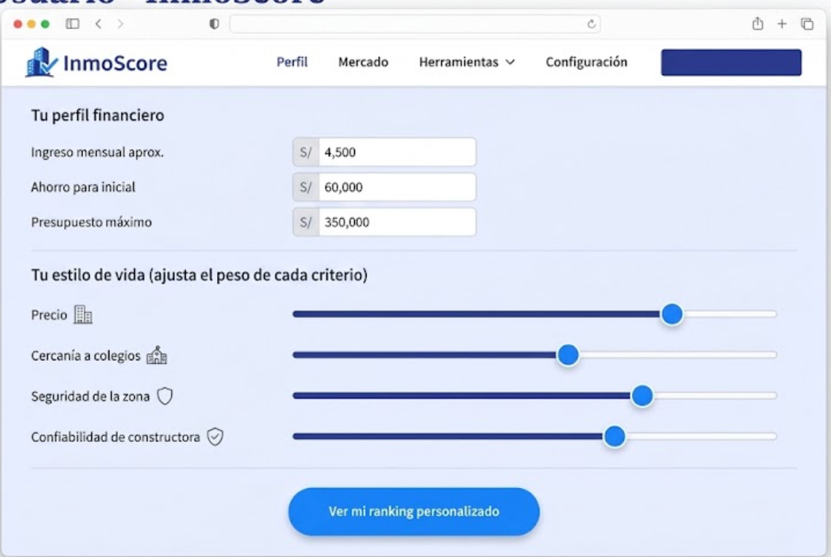
WIREFRAMES · CUBRE REQ-01
Pantalla de perfil y preferencias del usuario
Wireframe de alta fidelidad — perfil financiero + pesos de estilo de vida, las dos entradas que exige REQ-01.
InmoScore · Requirements Artifacts
13

Slide 14
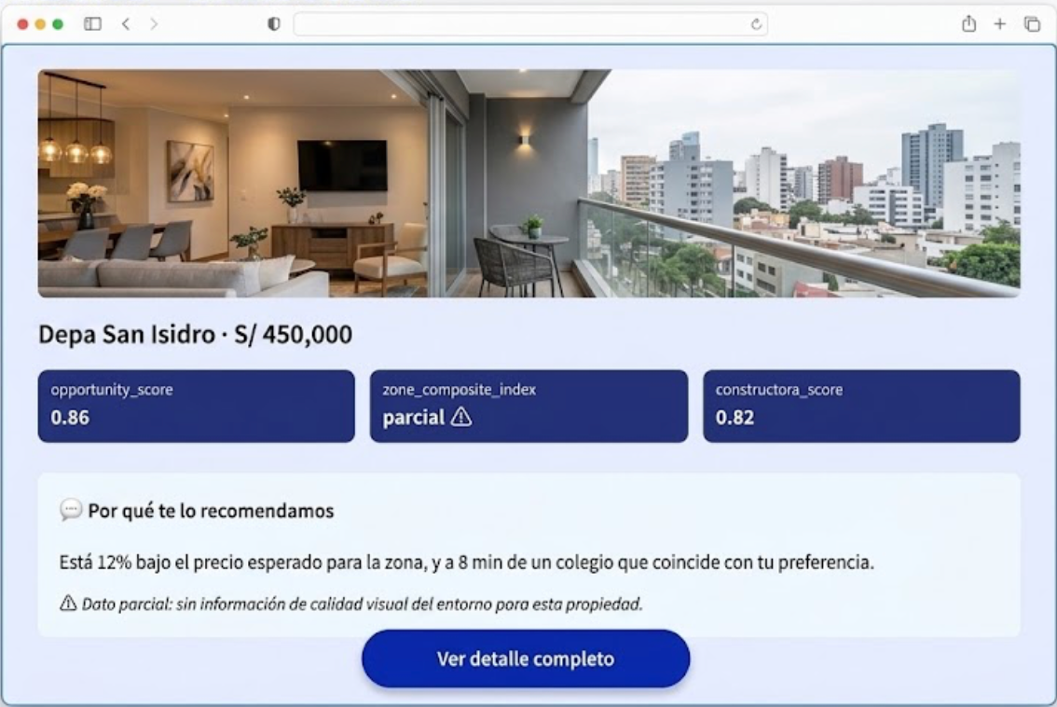
WIREFRAMES · CUBRE REQ-02
Tarjeta de propiedad con explicación
Wireframe de alta fidelidad — cada score viene con su explicación en texto plano, incluyendo el caso de "dato parcial" exigido por REQ-02.
InmoScore · Requirements Artifacts
14
5

Slide 15
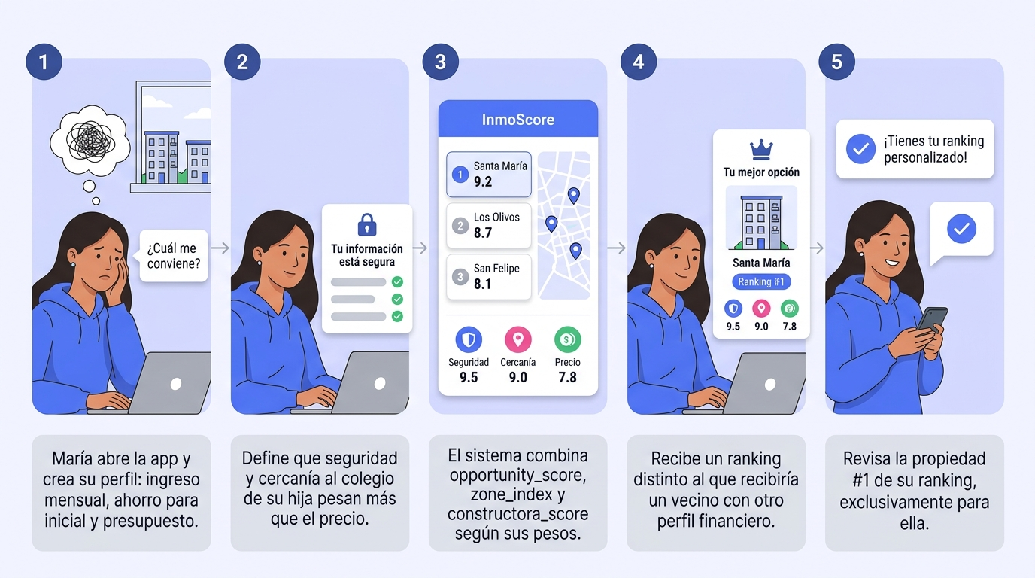
STORYBOARDS · CUBRE REQ-01
María recibe un ranking hecho a su medida
Storyboard — ilustra REQ-01: perfil declarado → combinación de los 3 scores → ranking único por persona.
InmoScore · Requirements Artifacts
15

Slide 16
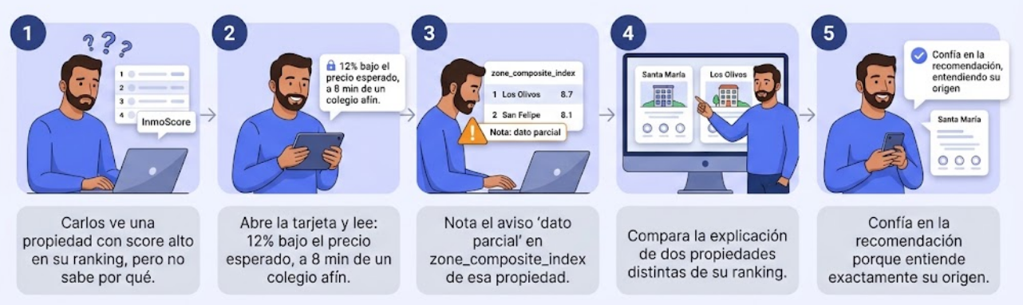
STORYBOARDS · CUBRE REQ-02
Carlos entiende el porqué de cada recomendación
Storyboard — ilustra REQ-02: cada score viene con explicación en lenguaje natural, incluso cuando falta un dato.
InmoScore · Requirements Artifacts
16

Slide 17
CASOS DE USO · CUBRE REQ-01
UC-01 · Generar ranking personalizado de propiedades
Actor: Comprador de vivienda propia Precondición: el usuario configuró su perfil financiero y de estilo de vida; existen propiedades con opportunity_score, zone_composite_index y constructora_reliability_score calculados
Flujo principal
Flujos alternativos
3a. Si falta un componente del score (ej. sin visual_quality_score), el sistema marca la propiedad como "dato parcial" en vez de omitirla o inventar el valor.
4a. Dos usuarios con perfiles distintos que consultan el mismo inventario reciben rankings diferentes.
El usuario ingresa a la plataforma y accede al formulario de preferencias.
Define pesos para precio, ubicación, seguridad, colegios y confiabilidad de constructora.
El sistema recupera opportunity_score, zone_composite_index y constructora_reliability_score de cada inmueble activo.
El sistema combina los tres scores, ponderados según los pesos declarados por el usuario.
El sistema genera un ranking ordenado por el score compuesto resultante.
El sistema despliega el ranking personalizado al usuario.
Postcondición
El usuario recibe una lista de propiedades ordenada de forma única según su propio perfil.
InmoScore · Requirements Artifacts
17

Slide 18
CASOS DE USO · CUBRE REQ-02
UC-02 · Consultar la explicación de una recomendación
Actor: Comprador de vivienda propia Precondición: existe un ranking generado (resultado de UC-01) con al menos una propiedad recomendada
Flujo principal
Flujo alternativo
El usuario visualiza el ranking de propiedades recomendadas.
Por cada propiedad, el sistema genera automáticamente una explicación en lenguaje natural a partir de las variables que más pesaron en el score (ej. gap de precio, distancia a colegio).
El sistema muestra la explicación junto a cada propiedad, sin que el usuario deba solicitarla.
El usuario lee la explicación y decide si abrir el detalle de la propiedad.
2a. Si el sistema no puede generar una explicación completa por datos parciales, debe indicarlo explícitamente en el texto en vez de omitir la explicación.
Postcondición
Ninguna propiedad del ranking se muestra sin su explicación asociada.
InmoScore · Requirements Artifacts
18

Slide 19
TAREAS ANALÍTICAS
Tareas analíticas del proyecto
Tarea
Responsable
Requerimiento
Justificación
EDA de listados inmobiliarios
Lisseth
RF-01, RF-03
Necesario para detectar outliers y evaluar completitud antes de entrenar el motor de valoración.
Feature engineering geoespacial
Lisseth / Jyns
RF-02, RF-06
Calcular distancias (Haversine) a POIs habilita el índice de conveniencia urbana.
Entrenamiento del motor de valoración
Jyns
RF-03, RF-04
Modelo de regresión para predicted_price_soles, evaluado con MAE vs. baseline.
Entrenamiento del modelo de visión
Jyns
RF-05
CNN (transfer learning) sobre imágenes de zona para visual_quality_score.
Diseño del índice compuesto de zona
Jyns / Lisseth
RF-06
Combina seguridad + conveniencia + percepción visual en un solo score.
Diseño del score de confiabilidad
Lisseth
RF-07
Agrega historial de plazos, proyectos y antigüedad de cada constructora.
Motor de recomendación ponderado
Jyns
RF-08, RF-09, RF-10
Combina todos los scores según el perfil declarado por el usuario.
Generación de explicaciones en NL
Jyns / Mafer
RF-11
Traduce las variables del modelo en una explicación legible por el usuario.
Pipeline de ingesta y geocodificación
Denzel
RF-01, RF-02, RNF-03
Automatiza la descarga de las seis fuentes y geocodifica las direcciones con Nominatim, requisito de las distancias a POIs.
InmoScore · Requirements Artifacts
19

Slide 20
REQUIREMENTS
Assumptions, Constraints & Acceptance Criteria
Assumptions
Constraints
Acceptance Criteria
Se asume que los portales inmobiliarios (Urbania, Properati) mantienen una estructura HTML relativamente estable durante el desarrollo del proyecto, permitiendo el scraping planificado.
Se asume que el dataset propio de criminalidad e imágenes de entorno será documentado y validado antes de Week 6.Resuelto parcialmente en Week 4: criminalidad ya no es un supuesto — se reemplazó por una fuente pública oficial (SIDPOL/MININTER, 29 833 registros de Lima y Callao). El dataset de imágenes de entorno sigue sin existir y es hoy el principal riesgo abierto de RF-05.
Supuesto confirmado, con matiz. Se asumía que existían transacciones históricas para validar el motor de valoración. Se confirmó que sí existen: el SAT de Lima publica las determinaciones del Impuesto de Alcabala, que se paga sobre el valor real de transferencia de cada predio. Son 24 148 compraventas al 100% de propiedad en 44 distritos solo en el primer semestre de 2026. El matiz es que el dataset no trae área ni tipo de predio, por lo que no permite calcular precio por m² directamente.
Se asume que el usuario objetivo tiene acceso a internet y un dispositivo con navegador web moderno.
Cronograma del curso, Week 4 a 15
Alcabala no registra área ni tipo de predio: sin precio por m² por operación
Sin fuente de imágenes de entorno para el modelo de visión
El historial de plazos de constructoras exige acceso al CIPIEC
El sistema recolecta y normaliza al menos 500 listados inmobiliarios reales de Lima Metropolitana con menos de 10% de valores faltantes en los campos críticos (precio, distrito, área). Cumplido en Week 4: 3 987 avisos en 20 distritos, sin nulos en precio, distrito ni área tras el filtro de outliers.
El modelo de valoración predice el precio con un error absoluto medio (MAE) documentado y comparado contra el baseline (precio mediano por m² y distrito, ya calculado en Week 4). El MAE se mide contra precio de oferta, no de transacción.
El modelo de visión clasifica correctamente al menos el 70% de una muestra de validación etiquetada manualmente para calidad visual del entorno.
El motor de recomendación genera un ranking distinto para al menos dos perfiles de usuario claramente diferenciados, demostrando personalización real.
Cada propiedad recomendada en la interfaz incluye una explicación textual generada automáticamente.
El prototipo funcional está desplegado y accesible mediante una URL pública o demo reproducible localmente siguiendo el README.
El repositorio contiene toda la documentación, datos de muestra y scripts necesarios para reproducir el pipeline, conforme a los lineamientos del curso.
InmoScore · Week 5
20

Slide 21
Gracias

